Slide 1
La Programmation Orientée Objet (POO) avec Java
Module 3 – La création de classes

Slide 2
Objectifs
La création de classes
Créer des classes java
Ajouter des attributs d’instance et de classe
Écrire des constructeurs
Définir des méthodes d’instance et des méthodes de classe
Notes:
Les exemples utilisés pour ce cours sont issus d’un programme permettant de jouer au Monopoly. Petit à petit les différents concepts seront expliqués et au final, vous pourrez comprendre l’ensemble du programme. Le code est disponible dans les fichiers associés à ce cours.

Slide 3
Déclaration d’une classe
La création de classes
Une classe est définie dans un fichier portant le même nom que cette classe
Le nom d’une classe commence par une majuscule
Une classe est définie dans un package
Le nommage du package est défini en se basant sur le nom de domaine de la société et le nom du projet
Exemple : fr.eni.ecole.jeuDeDes
Le répertoire de la classe correspond au nom du package
Exemple : src/fr/eni/ecole/jeuDeDes/

Slide 4

Déclaration d’une classe
La création de classes
Déclaration du package
package fr.eni.ecole.jeuDeDes;
/**
* Classe modélisant un dé à jouer
*/
public class De {
}
Déclaration de la classe

Slide 5
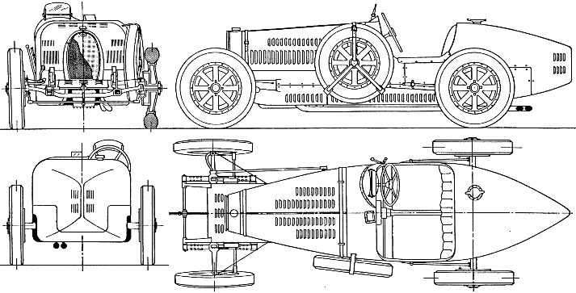
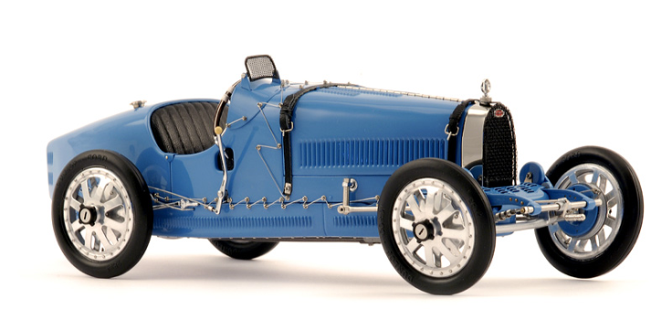
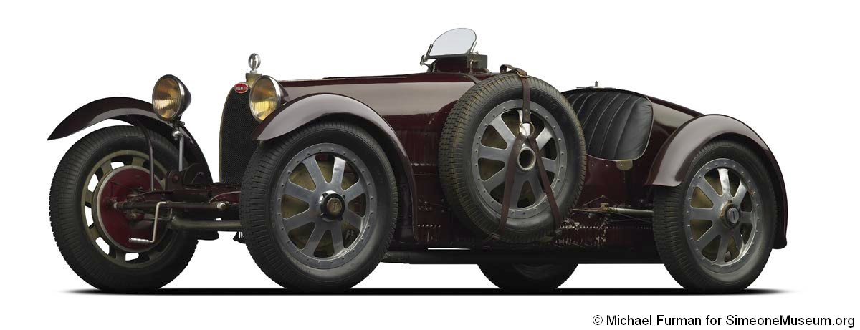
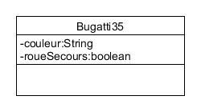
Les attributs d’instance
La création de classes
Ensemble de valeurs caractérisant une instance d’une classe
Instance1 : Bugatti35
couleur | "Bleu"
roueSecours | false
Instance2 : Bugatti35
couleur | "Bordeau"
roueSecours | true
Classe
Instances

Slide 6
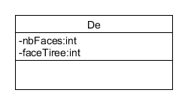
Les attributs d’instance
La création de classes
package fr.eni.ecole.jeuDeDes;
/**
* Classe modélisant un dé à jouer
*/
public class De {
private int nbFaces;
private int faceTiree;
}
Nom de
l’attribut
visibilité
Type

Slide 7
Les visibilités au sein de la classe
La création de classes
Visibilité | Mot clef | Signification
Privée | private | Accessible uniquement au sein de la classe
Publique | public | Accessible de n’importe où
Package | Ø | Accessible uniquement au sein de ce package
Protégé | protected | Accessible au sein de la classe et de ses héritières

Slide 8
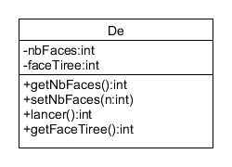
Le principe d’encapsulation
La création de classes
Une classe est responsable de ses données
De l’extérieur de la classe, il est impossible de manipuler directement les attributs
Par contre, il est possible d’appeler l’une des méthodes qui elle a accès aux attributs




Slide 9
Les méthodes d’instance
La création de classes
private int nbFaces;
private int faceTiree;
private static Random rand = new Random();
public int getNbFaces() {
return this.nbFaces;
}
public void setNbFaces(int nbFaces) {
this.nbFaces = nbFaces;
}
public int lancer() {
return this.faceTiree = De.rand.nextInt(this.nbFaces) + 1;
}
public int getFaceTiree() {
return this.faceTiree;
}
Au sein de la classe, le mot clef this. permet d’accéder aux éléments d’instance
Notes:
Les méthodes s’écrivent de la même manière que les fonctions et les procédures écrites précédemment sauf qu’il n’y a plus le mot clef static.
Ces méthodes étant définies au sein de la classe, elle peuvent accéder aux attributs d’instance.
Pour cela, il faut utiliser le mot clef this suivi d’un point et du mot de l’attribut d’instance.
Ces méthodes sont publiques, elles sont donc accessibles y compris en dehors de cette classe.

Slide 10
Les méthodes d’instance
La création de classes
private int nbFaces;
private int faceTiree;
private static Random rand = new Random();
public int getNbFaces() {
return this.nbFaces;
}
public void setNbFaces(int nbFaces) {
this.nbFaces = nbFaces;
}
public int lancer() {
return this.faceTiree = De.rand.nextInt(this.nbFaces) + 1;
}
public int getFaceTiree() {
return this.faceTiree;
}
Getter pour l’attribut nbFaces
Les méthodes permettant l’accès en lecture sont appelées getter
et l’accès en écriture setter
Setter pour l’attribut nbFaces
Getter pour l’attribut faceTiree
Notes:
Génération possible grâce à votre IDE

Slide 11

Les méthodes d’instance
La création de classes
package fr.eni.ecole.jeuDeDes;
public class TestDe {
public static void main(String[] args) {
De monDe = new De();
monDe.setNbFaces(6);
do {
System.out.println("Le dé a fait un " + monDe.lancer());
} while (monDe.getFaceTiree() != 6);
}
}
Le dé a fait un 4
Le dé a fait un 1
Le dé a fait un 2
Le dé a fait un 6

Slide 12
Les méthodes d’instance
La création de classes
package fr.eni.ecole.jeuDeDes;
public class TestDe {
public static void main(String[] args) {
De monDe = new De();
monDe.nbFaces = 6;
do {
System.out.println("Le dé a fait un " + monDe.lancer());
} while (monDe.getFaceTiree() != 6);
}
}
Interdit en raison de sa visibilité privée


Slide 13
Le constructeur par défaut
La création de classes
Est présent lorsqu’il n’y a aucun constructeur de défini dans une classe
Ne prend aucun argument
Est public

Slide 14
Le constructeur par défaut
La création de classes
package fr.eni.ecole.jeuDeDes;
public class TestDe {
public static void main(String[] args) {
De monDe = new De();
monDe.setNbFaces(6);
do {
System.out.println("Le dé a fait un " + monDe.lancer());
} while (monDe.getFaceTiree() != 6);
}
}
Appel au constructeur par défaut car aucun constructeur n’est défini dans la classe De
Le dé a fait un 4
Le dé a fait un 1
Le dé a fait un 2
Le dé a fait un 6

Slide 15
Le constructeur
La création de classes
Porte le même nom que la classe
N’a pas de type de retour
public class De {
private int nbFaces;
private int faceTiree;
private static Random rand = new Random();
public De(int nbFaces) {
this.setNbFaces(nbFaces);
this.lancer();
}
…
}

Slide 16
Le constructeur
La création de classes
package fr.eni.ecole.jeuDeDes;
public class TestDe {
public static void main(String[] args) {
De monDe = new De();
monDe.setNbFaces(6);
do {
System.out.println("Le dé a fait un " + monDe.lancer());
} while (monDe.getFaceTiree() != 6);
}
}
Dès qu’un constructeur est défini,
il n’y a plus de constructeur par défaut

Slide 17
Le constructeur
La création de classes
package fr.eni.ecole.jeuDeDes;
public class TestDe {
public static void main(String[] args) {
De monDe = new De(6);
do {
System.out.println("Le dé a fait un " + monDe.lancer());
} while (monDe.getFaceTiree() != 6);
}
}
Le dé a fait un 3
Le dé a fait un 3
Le dé a fait un 3
Le dé a fait un 2
Le dé a fait un 4
Le dé a fait un 6

Slide 18
La surcharge de constructeurs
La création de classes
/**
* Constructeur pour créer un dé avec le nombre de faces passé en paramètre
* @param nbFaces nombre de faces pour le dé à créer
*/
public De(int nbFaces) {
this.setNbFaces(nbFaces);
this.lancer();
}
/**
* Constructeur pour créer un dé à 6 faces
*/
public De() {
this.setNbFaces(6);
this.lancer();
}
Plusieurs constructeurs peuvent être définis au sein d’une classe

Slide 19
La surcharge de constructeurs
La création de classes
/**
* Constructeur pour créer un dé avec le nombre de faces passé en paramètre
* @param nbFaces nombre de faces pour le dé à créer
*/
public De(int nbFaces) {
this.setNbFaces(nbFaces);
this.lancer();
}
/**
* Constructeur pour créer un dé à 6 faces
*/
public De() {
// appel à l'autre constructeur
//(obligatoirement la première instruction)
this(6);
}
Plusieurs constructeurs peuvent être définis au sein d’une classe
Un constructeur peut faire appel à un autre constructeur de la classe en utilisant this() en première instruction

Slide 20
Les attributs de classe
La création de classes
Valeur commune ou collective
Défini avec le mot clef static
public class Terrain {
…
private int coutConstruction;
private int niveauConstruction;
private static int nbMaisonsDispo = 32;
private static int nbHotelsDispo = 12;
…
}
Attributs d’instance
Attributs de classe
Notes:
Commune c’est-à-dire la même pour toutes les instances de cette classe
Collective c’est-à-dire une valeur concernant l’ensemble de toutes instance de cette classe

Slide 21
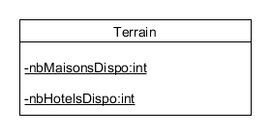
Les attributs de classe
La création de classes
29
31
30
32
Attributs de classe
12
belleville : Terrain
coutConstruction | 50
niveauConstruction | 0
bourse : Terrain
coutConstruction | 150
niveauConstruction | 0
Attributs d’instance
2
1
lecourbe : Terrain
coutConstruction | 50
niveauConstruction | 0
vaugirard : Terrain
coutConstruction | 50
niveauConstruction | 0
paix : Terrain
coutConstruction | 200
niveauConstruction | 0
1

Slide 22
Les attributs de classe
La création de classes
Valeur commune ou collective
Défini avec le mot clef static
public class De {
private int nbFaces;
private int faceTiree;
private static Random rand = new Random();
…
}
Attributs d’instance
Attribut de classe
Notes:
Commune c’est-à-dire la même pour toutes les instances de cette classe
Collective c’est-à-dire une valeur concernant l’ensemble de toutes instance de cette classe

Slide 23
Pourquoi le générateur de nombres pseudo-aléatoires doit être partagé entre toutes les instances ?
La création de classes
42
34
42
42
42
10
1
67
41
4
50
4
31
22
37
78
44
50
64
94
99
2
6
10
2
83
82
77
37
57
32
9
22
42
34
42
42
22
17
42
10
1
67
41
4
50
4
31
22
37
78
44
50
64
94
99
2
6
10
2
83
82
77
37
57
32
9
22
22
17
Le dé1 a fait un 57
Le dé2 a fait un 57
Le dé1 a fait un 32
Le dé2 a fait un 32
Le dé1 a fait un 9
Le dé2 a fait un 9
Notes:
En version simplifiée, un générateur de nombres aléatoires est composé d’une suite de nombre défini par une fonction mathématique très compliquée (suffisamment pour qu’il ne soit pas humainement possible de deviner les valeurs suivantes).
La fonction mathématique est toujours la même donc la suite de nombre également.
Pour éviter un phénomène d’apprentissage, c’est l’emplacement de départ dans cette suite qui change.
Suivant les langages de programmation, cela peut être basé sur l’instant courant ou sur d’autres éléments.
Pour pouvoir reproduire une exécution pour débugger par exemple, il est possible de fixer cette valeur pour obtenir exactement le même comportement.
Pour cela, il faut utiliser le constructeur prenant en paramètre un entier long et lui donner une valeur de votre choix.

Slide 24
Pourquoi le générateur de nombres pseudo-aléatoires doit être partagé entre toutes les instances ?
La création de classes
42
34
42
42
42
10
1
67
41
4
50
4
31
22
37
78
44
50
64
94
99
2
6
10
2
83
82
77
37
57
32
9
22
22
17
Le dé1 a fait un 57
Le dé2 a fait un 32
Le dé1 a fait un 9
Le dé2 a fait un 22
Le dé1 a fait un 10
Le dé2 a fait un 2

Slide 25
Pourquoi le générateur de nombres pseudo-aléatoires doit être partagé entre toutes les instances ?
La création de classes
De de1 = new De(100);
De de2 = new De(100);
for(int i=0; i<3; i++) {
System.out.println("Le dé1 a fait un " + de1.lancer());
System.out.println("Le dé2 a fait un " + de2.lancer());
}
Le dé1 a fait un 89
Le dé2 a fait un 89
Le dé1 a fait un 48
Le dé2 a fait un 48
Le dé1 a fait un 14
Le dé2 a fait un 14
Le dé1 a fait un 48
Le dé2 a fait un 14
Le dé1 a fait un 55
Le dé2 a fait un 5
Le dé1 a fait un 35
Le dé2 a fait un 7
Sans static
Avec static

Slide 26
Les méthodes de classe
La création de classes
Méthode dont l’exécution ne dépend pas d’une instance particulière
Définie avec le mot clef static
Une méthode de classe ne peut accéder qu’aux attributs de classe (pas aux attributs d’instance)
private static void verifNbFaces(int nbFaces) throws Exception {
if (nbFaces <= 1)
throw new Exception("Un dé doit avoir au moins deux faces");
}
public void setNbFaces(int nbFaces) throws Exception {
De.verifNbFaces(nbFaces);
this.nbFaces = nbFaces;
}
Méthode de classe
Méthode d’instance

Slide 27
Les méthodes d’instance et méthodes de classe
La création de classes
 | Méthode d’instance | Méthode de classe
Mot clef | Ø | static
Accès aux attributs de classe |  | 
Accès aux attributs d’instance |  | 
Appel depuis la classe | this.nomMethodeInstance() Exemple : this.lancer() | nomClasse.nomMethodeClasse() Exemple : De.verifNbFaces(6)
Appel hors de la classe | nomInstance.nomMethodeInstance() Exemple : de1.lancer()

Slide 28
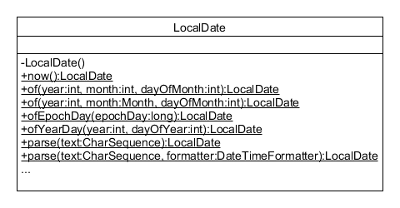
Fabrique par méthode de classe
La création de classes
Constructeur privé
Méthodes de classe permettant de récupérer une instance
Nommage explicite
Constructeur appelé que si nécessaire
Retour possible d’un sous type



Notes:
Reparler de GregorianCalendar (Java historique)

Slide 29
Les types valeur et les types référence
La création de classes
 | type Valeur | type Référence
Quoi ? | types de base (int, float, boolean, char…) | tableaux et instances
Passage en paramètre | copie de la valeur Donc modification d’une copie | copie de l’adresse Donc modification de l’original
Retour d’une fonction | retourne la valeur | retourne l’adresse

Slide 30
La création de classes

Slide 31
La création de classes
Notes:
QuelMédecin1

